Slide 1

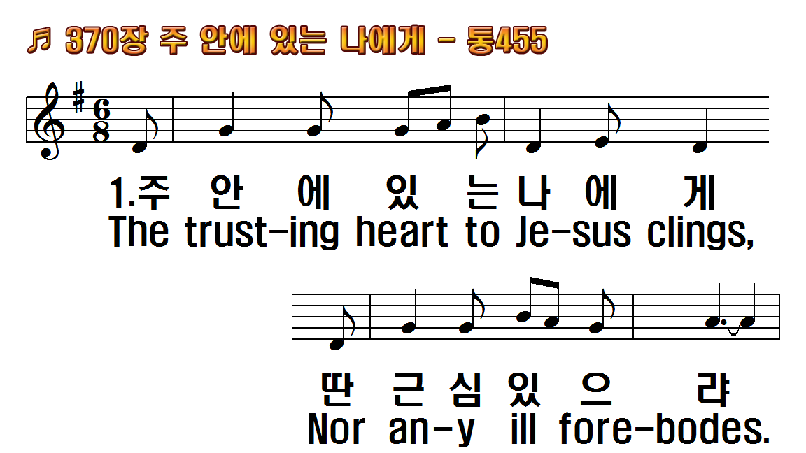
1.주 안에 있는 나에게
2.그 두려움이 변하여
3.내 주는 자비하셔서
4.내 주와 맺은 언약은
후.주님을 찬송하면서
1.The trusting heart to
2.The passing days
3.He tells me of my
4.When to the throne of
R.Singing I go along

Slide 2
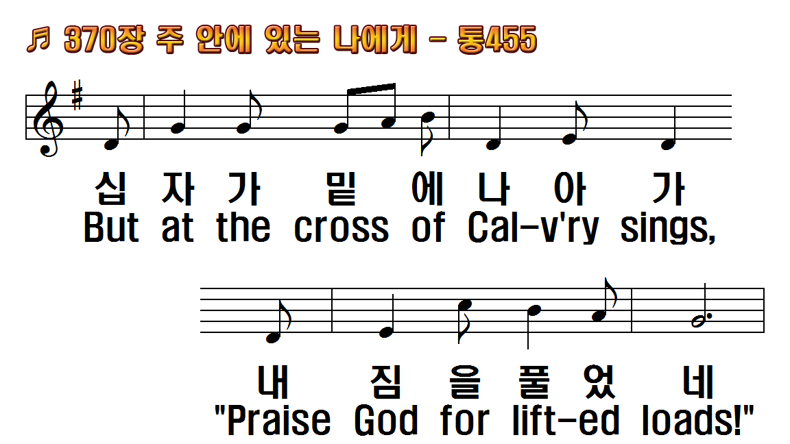
1.주 안에 있는 나에게
2.그 두려움이 변하여
3.내 주는 자비하셔서
4.내 주와 맺은 언약은
후.주님을 찬송하면서
1.The trusting heart to
2.The passing days
3.He tells me of my
4.When to the throne of
R.Singing I go along

Slide 3
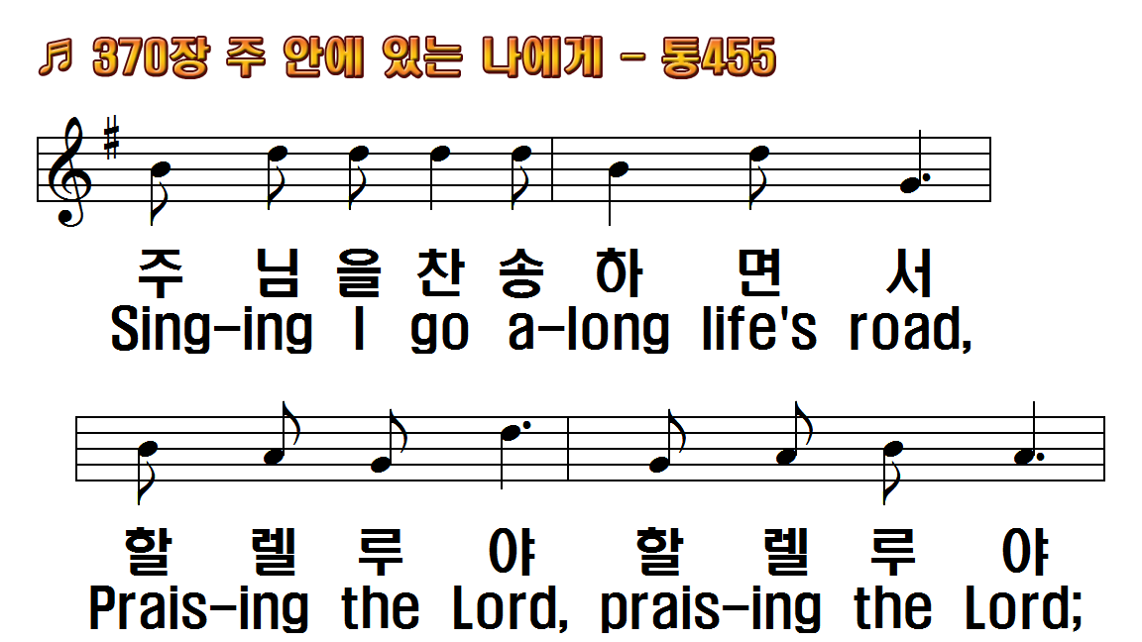
1.주 안에 있는 나에게
2.그 두려움이 변하여
3.내 주는 자비하셔서
4.내 주와 맺은 언약은
후.주님을 찬송하면서
1.The trusting heart to
2.The passing days
3.He tells me of my
4.When to the throne of
R.Singing I go along

Slide 4
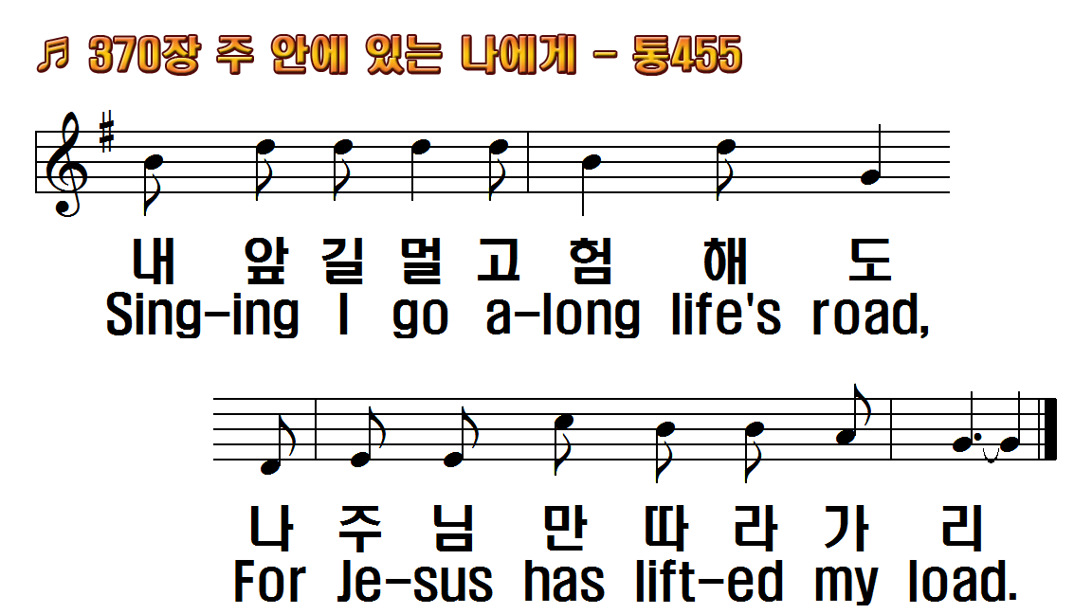
1.주 안에 있는 나에게
2.그 두려움이 변하여
3.내 주는 자비하셔서
4.내 주와 맺은 언약은
후.주님을 찬송하면서
1.The trusting heart to
2.The passing days
3.He tells me of my
4.When to the throne of
R.Singing I go along

Slide 5
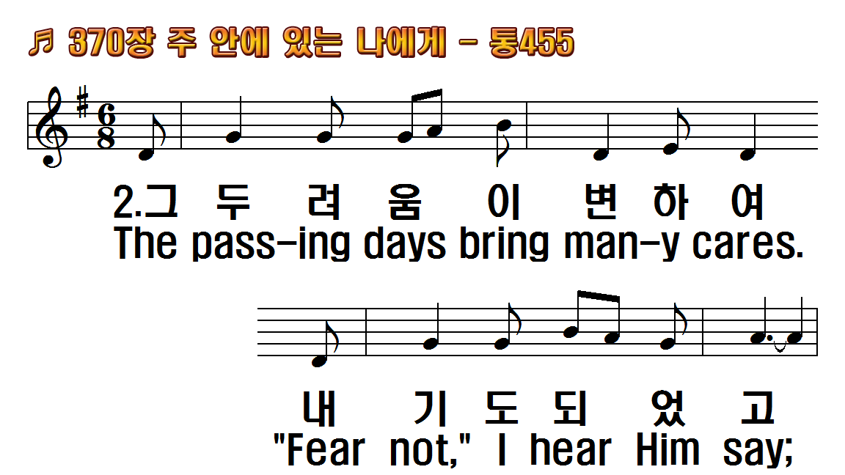
1.주 안에 있는 나에게
2.그 두려움이 변하여
3.내 주는 자비하셔서
4.내 주와 맺은 언약은
후.주님을 찬송하면서
1.The trusting heart to
2.The passing days
3.He tells me of my
4.When to the throne of
R.Singing I go along

Slide 6
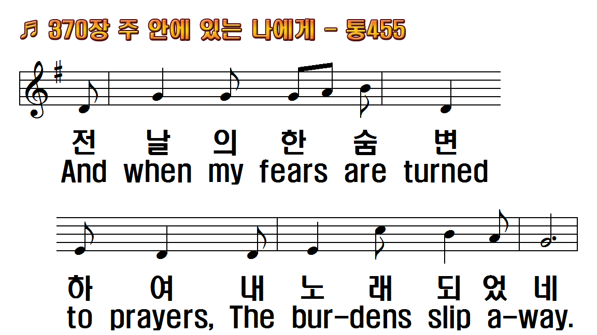
1.주 안에 있는 나에게
2.그 두려움이 변하여
3.내 주는 자비하셔서
4.내 주와 맺은 언약은
후.주님을 찬송하면서
1.The trusting heart to
2.The passing days
3.He tells me of my
4.When to the throne of
R.Singing I go along

Slide 7
1.주 안에 있는 나에게
2.그 두려움이 변하여
3.내 주는 자비하셔서
4.내 주와 맺은 언약은
후.주님을 찬송하면서
1.The trusting heart to
2.The passing days
3.He tells me of my
4.When to the throne of
R.Singing I go along

Slide 8
1.주 안에 있는 나에게
2.그 두려움이 변하여
3.내 주는 자비하셔서
4.내 주와 맺은 언약은
후.주님을 찬송하면서
1.The trusting heart to
2.The passing days
3.He tells me of my
4.When to the throne of
R.Singing I go along

Slide 9
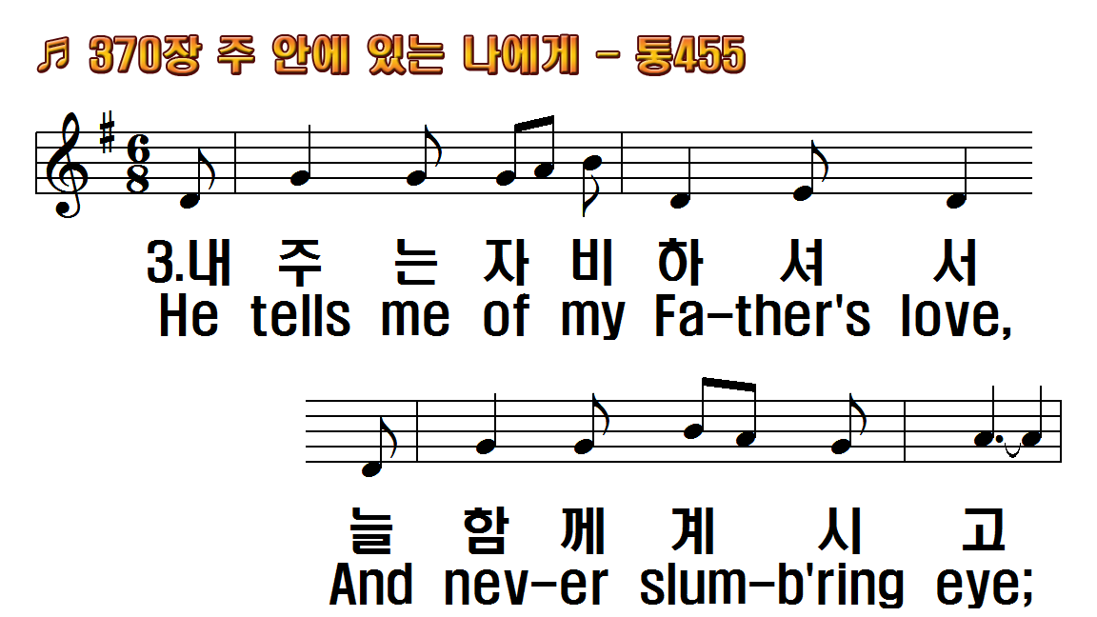
1.주 안에 있는 나에게
2.그 두려움이 변하여
3.내 주는 자비하셔서
4.내 주와 맺은 언약은
후.주님을 찬송하면서
1.The trusting heart to
2.The passing days
3.He tells me of my
4.When to the throne of
R.Singing I go along

Slide 10
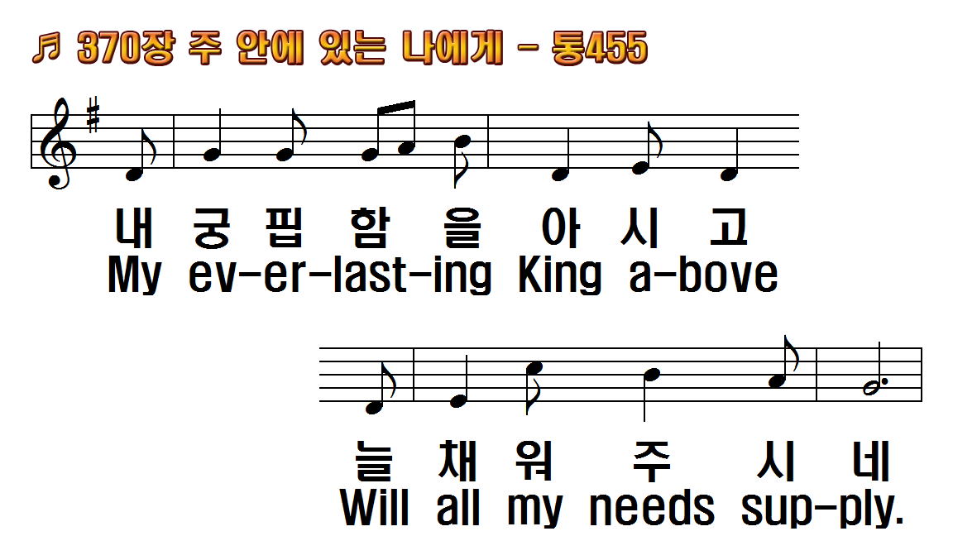
1.주 안에 있는 나에게
2.그 두려움이 변하여
3.내 주는 자비하셔서
4.내 주와 맺은 언약은
후.주님을 찬송하면서
1.The trusting heart to
2.The passing days
3.He tells me of my
4.When to the throne of
R.Singing I go along

Slide 11
1.주 안에 있는 나에게
2.그 두려움이 변하여
3.내 주는 자비하셔서
4.내 주와 맺은 언약은
후.주님을 찬송하면서
1.The trusting heart to
2.The passing days
3.He tells me of my
4.When to the throne of
R.Singing I go along

Slide 12
1.주 안에 있는 나에게
2.그 두려움이 변하여
3.내 주는 자비하셔서
4.내 주와 맺은 언약은
후.주님을 찬송하면서
1.The trusting heart to
2.The passing days
3.He tells me of my
4.When to the throne of
R.Singing I go along

Slide 13
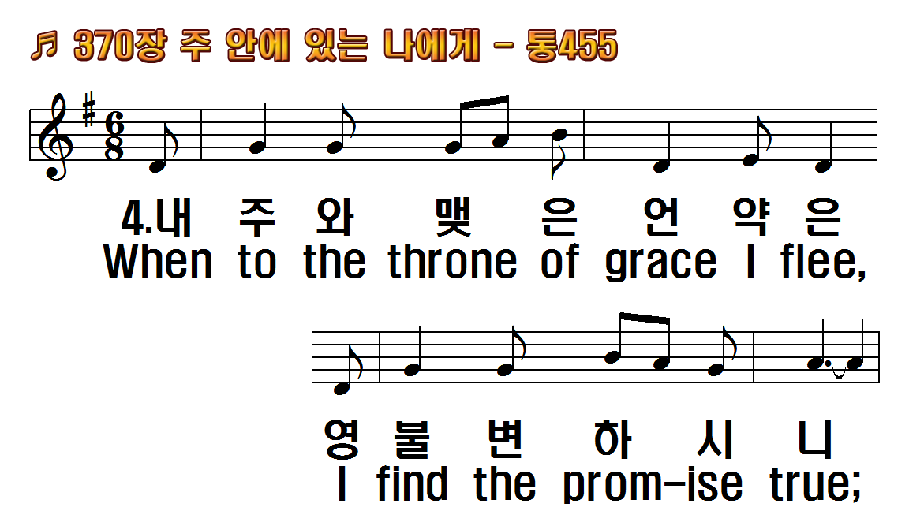
1.주 안에 있는 나에게
2.그 두려움이 변하여
3.내 주는 자비하셔서
4.내 주와 맺은 언약은
후.주님을 찬송하면서
1.The trusting heart to
2.The passing days
3.He tells me of my
4.When to the throne of
R.Singing I go along

Slide 14
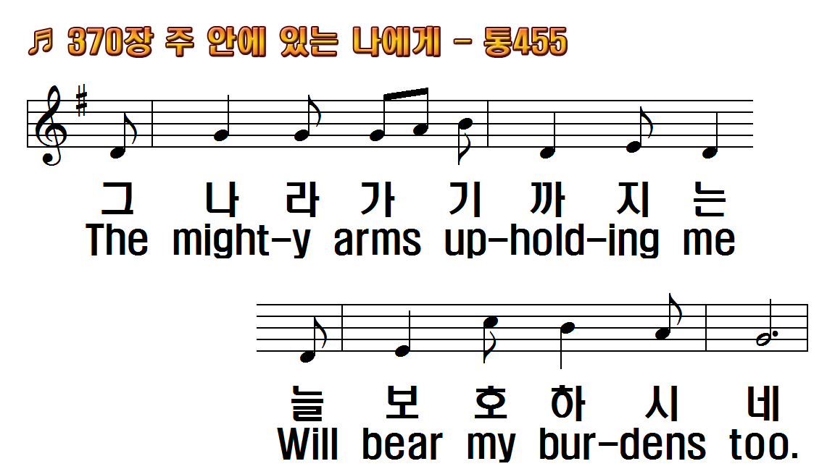
1.주 안에 있는 나에게
2.그 두려움이 변하여
3.내 주는 자비하셔서
4.내 주와 맺은 언약은
후.주님을 찬송하면서
1.The trusting heart to
2.The passing days
3.He tells me of my
4.When to the throne of
R.Singing I go along

Slide 15
1.주 안에 있는 나에게
2.그 두려움이 변하여
3.내 주는 자비하셔서
4.내 주와 맺은 언약은
후.주님을 찬송하면서
1.The trusting heart to
2.The passing days
3.He tells me of my
4.When to the throne of
R.Singing I go along

Slide 16
1.주 안에 있는 나에게
2.그 두려움이 변하여
3.내 주는 자비하셔서
4.내 주와 맺은 언약은
후.주님을 찬송하면서
1.The trusting heart to
2.The passing days
3.He tells me of my
4.When to the throne of
R.Singing I go along

Slide 17
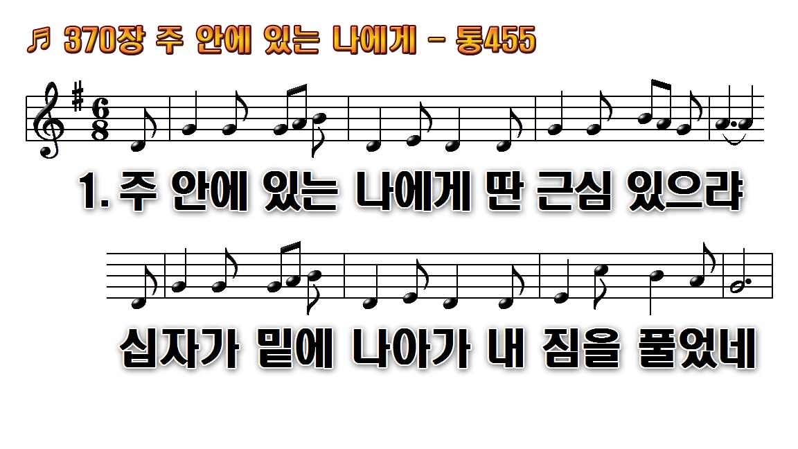
1.주 안에 있는 나에게 딴 근심
2.그 두려움이 변하여 내
3.내 주는 자비하셔서 늘 함께
4.내 주와 맺은 언약은 영

Slide 18
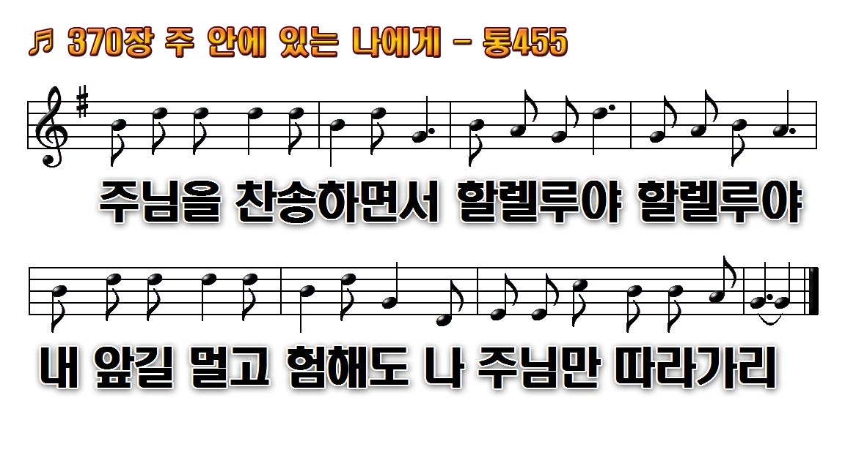
1.주 안에 있는 나에게 딴 근심
2.그 두려움이 변하여 내
3.내 주는 자비하셔서 늘 함께
4.내 주와 맺은 언약은 영

Slide 19
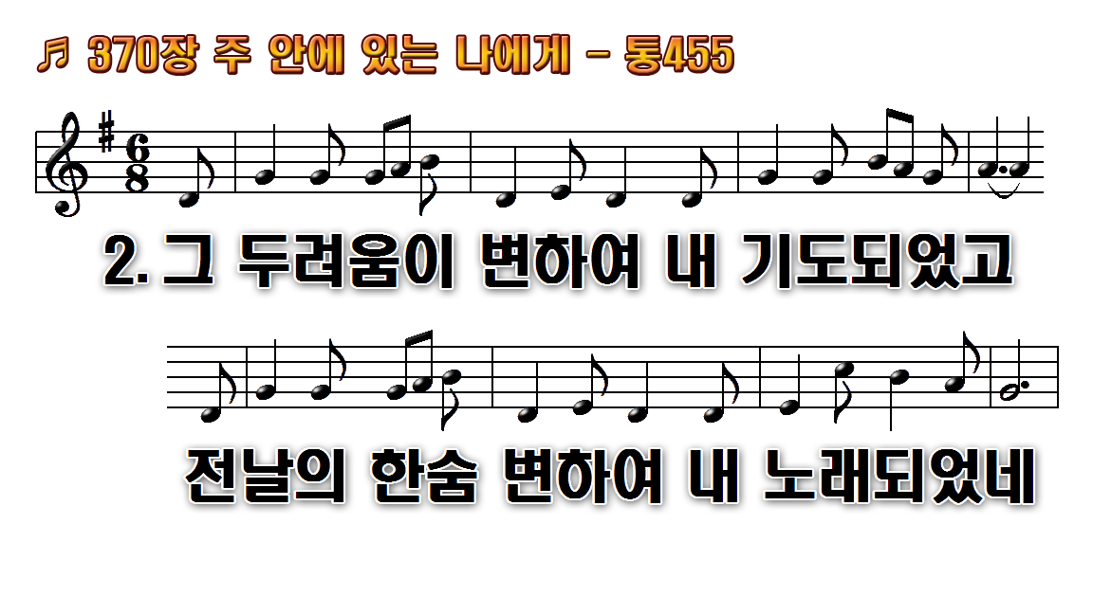
1.주 안에 있는 나에게 딴 근심
2.그 두려움이 변하여 내
3.내 주는 자비하셔서 늘 함께
4.내 주와 맺은 언약은 영

Slide 20
1.주 안에 있는 나에게 딴 근심
2.그 두려움이 변하여 내
3.내 주는 자비하셔서 늘 함께
4.내 주와 맺은 언약은 영

Slide 21
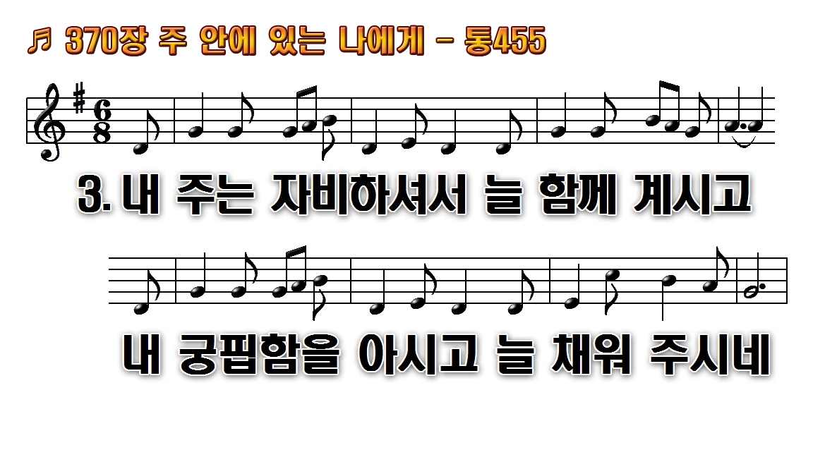
1.주 안에 있는 나에게 딴 근심
2.그 두려움이 변하여 내
3.내 주는 자비하셔서 늘 함께
4.내 주와 맺은 언약은 영

Slide 22
1.주 안에 있는 나에게 딴 근심
2.그 두려움이 변하여 내
3.내 주는 자비하셔서 늘 함께
4.내 주와 맺은 언약은 영

Slide 23
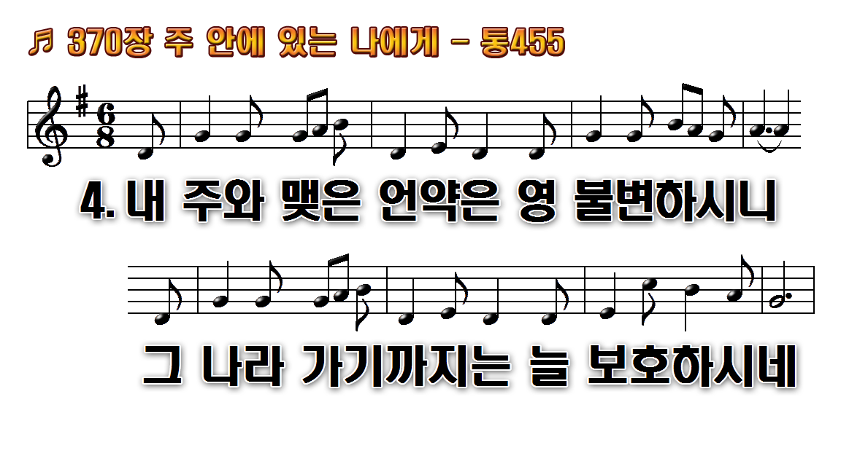
1.주 안에 있는 나에게 딴 근심
2.그 두려움이 변하여 내
3.내 주는 자비하셔서 늘 함께
4.내 주와 맺은 언약은 영

Slide 24
1.주 안에 있는 나에게 딴 근심
2.그 두려움이 변하여 내
3.내 주는 자비하셔서 늘 함께
4.내 주와 맺은 언약은 영

